Slide 1
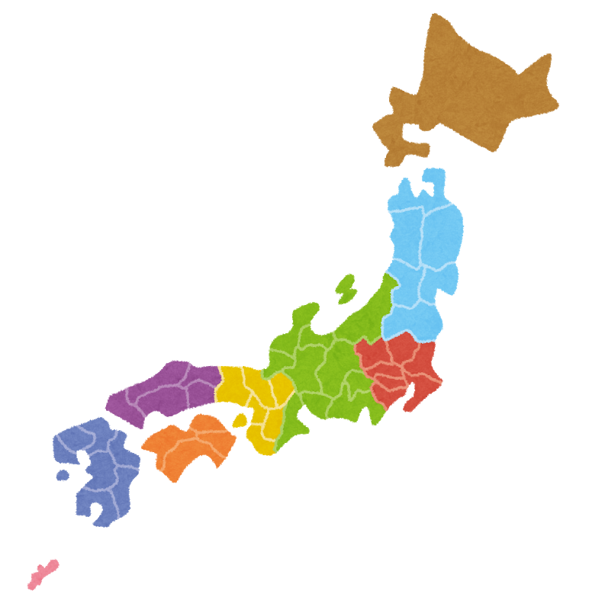
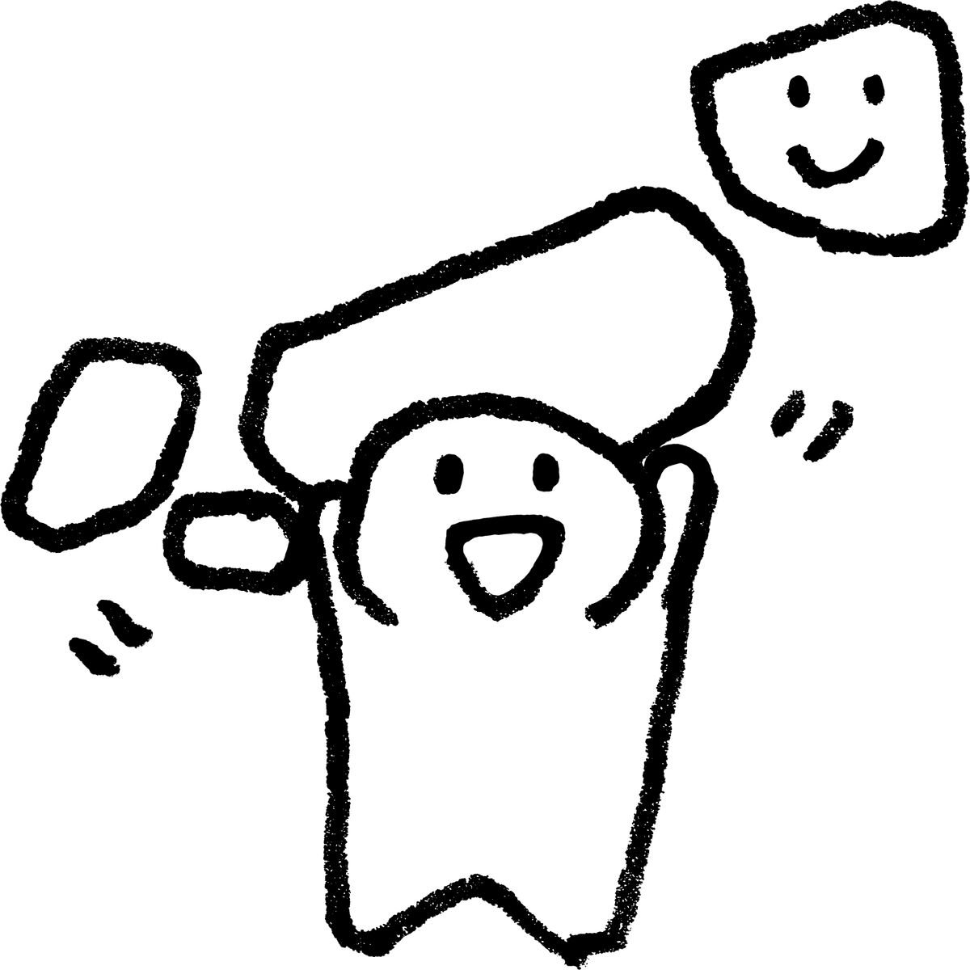
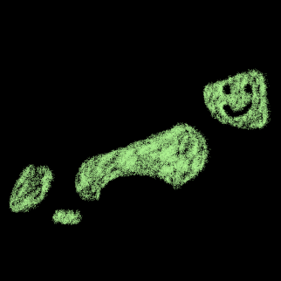
都道府県特産物・有名なもの
クイズ【近畿編】
教科：社会
学年：小学４年生、小学５年生、小学６年生
特産物や有名なもののヒントを手がかりに都道府県を
答えましょう。
また都道府県庁所在地も確認しましょう。
所在地の都市は各都道府県が条例で定めたものによる。

Slide 2
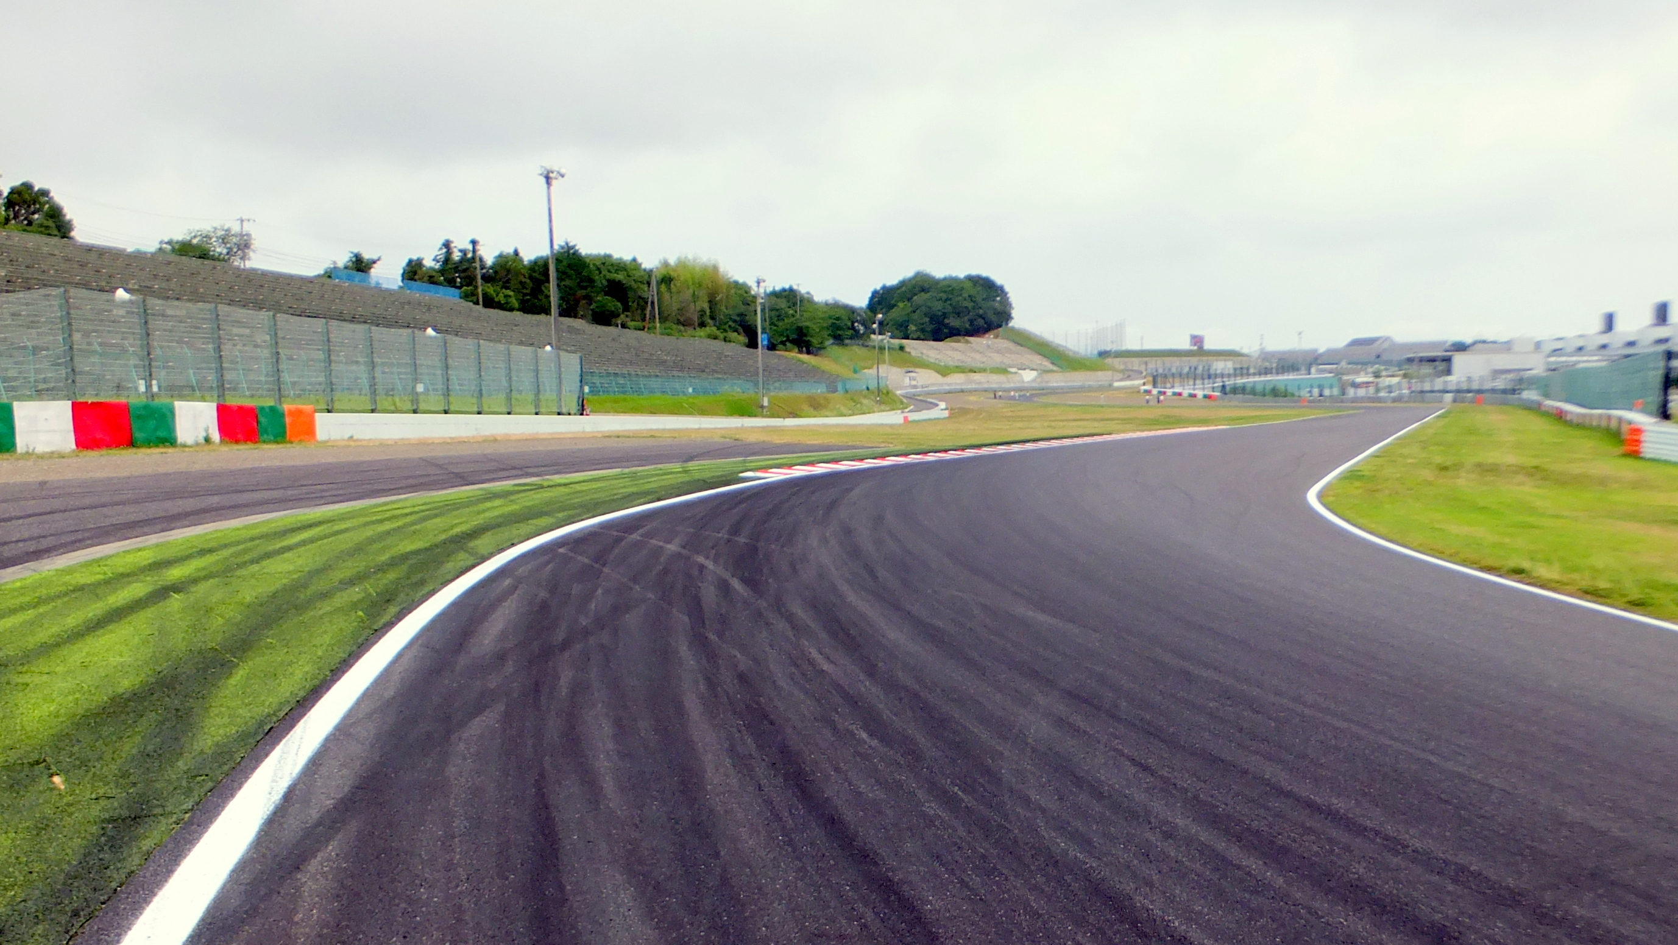

Mamusi Taka / CC-BY-SA-3.0

Slide 3
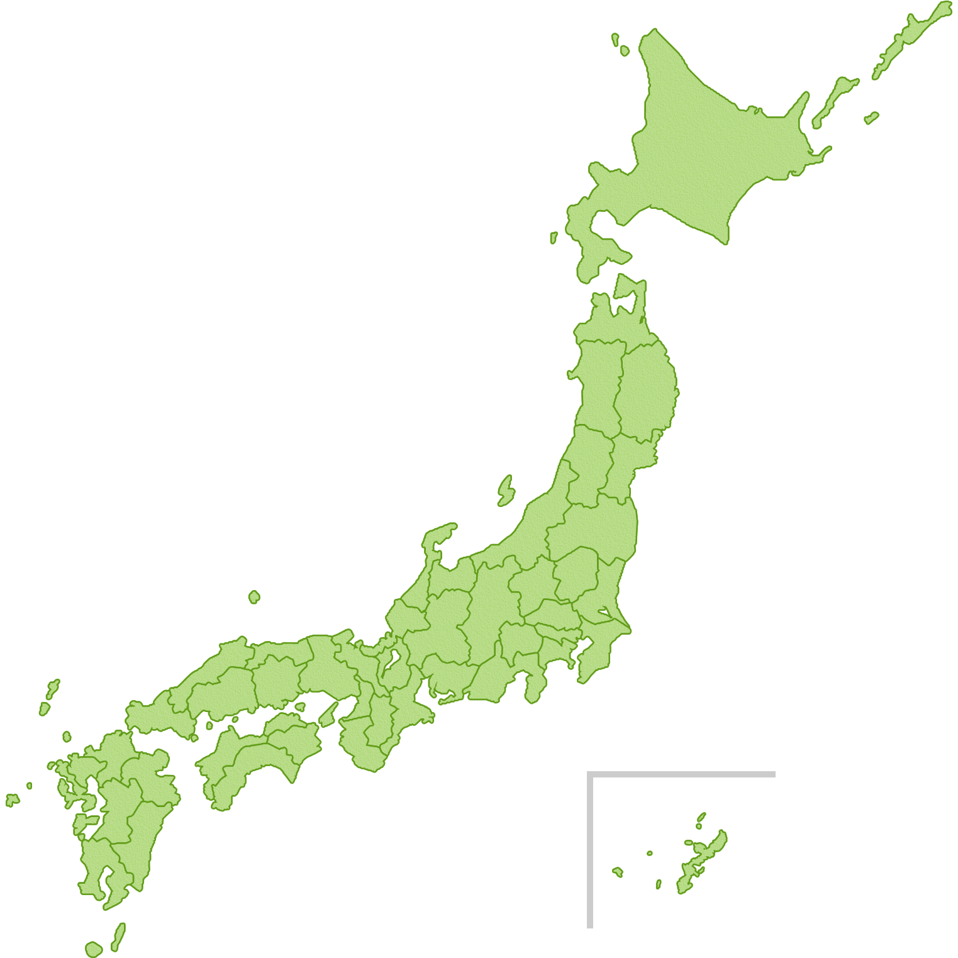
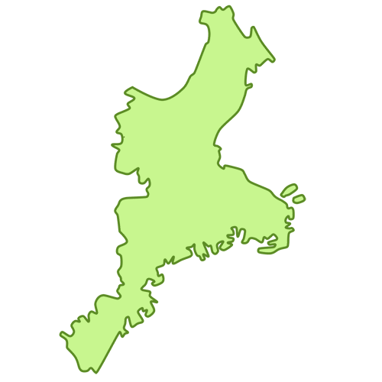
三重県（みえけん）
津市（つし）

Slide 4
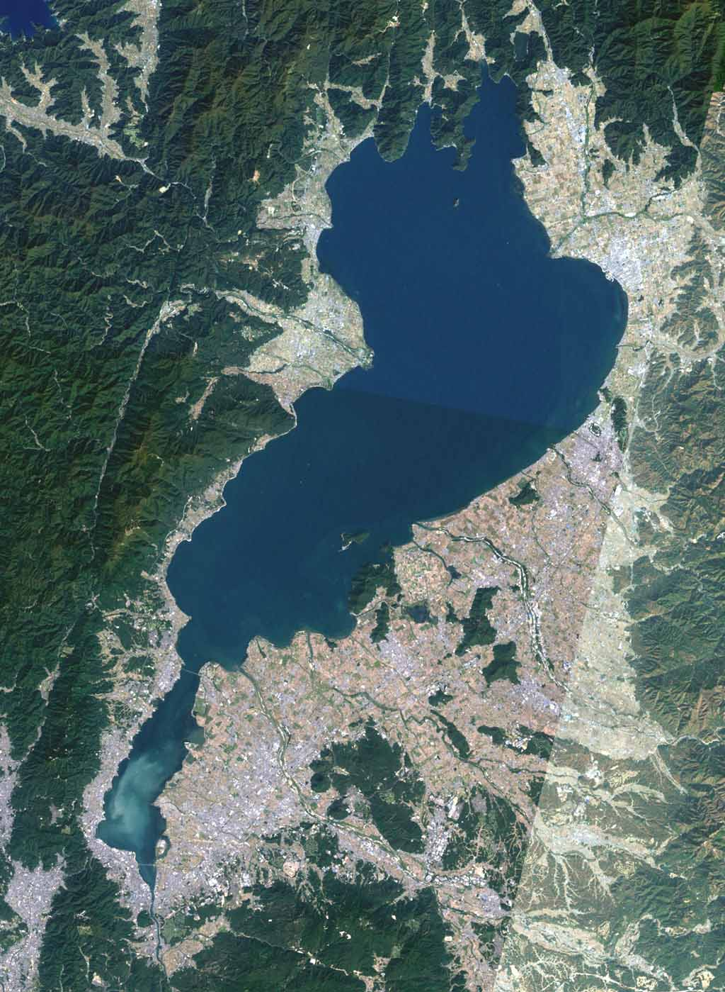
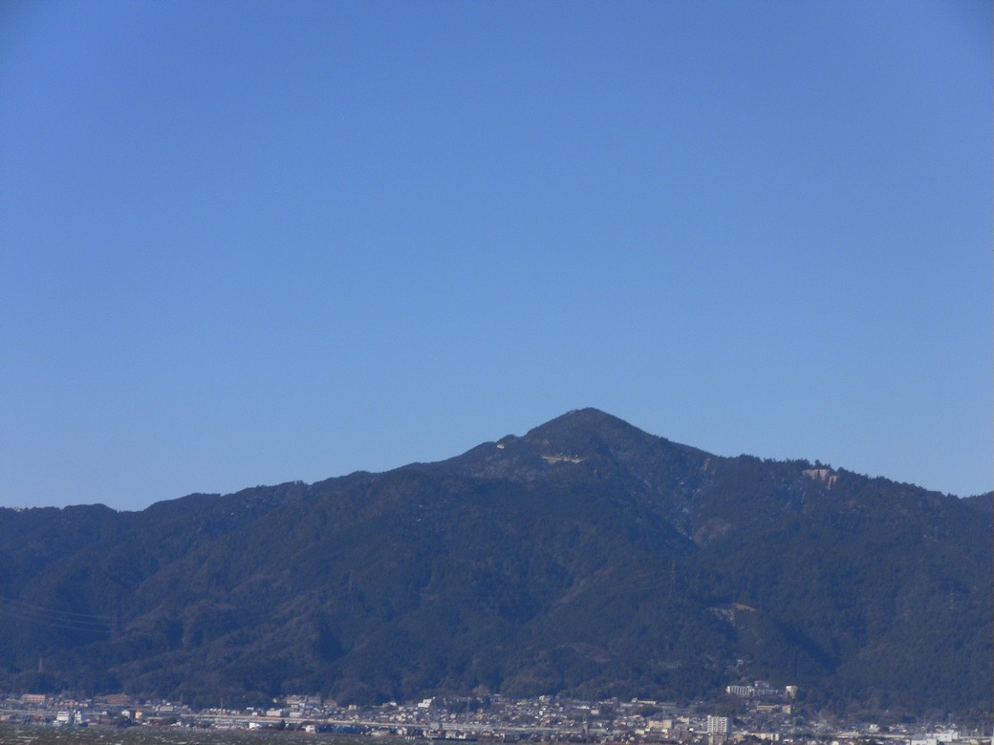
Global Land Cover Facility (GLCF) / CC BY-SA 3.0
Rock.jazz.cafe / CC-BY-SA-4.0

Slide 5
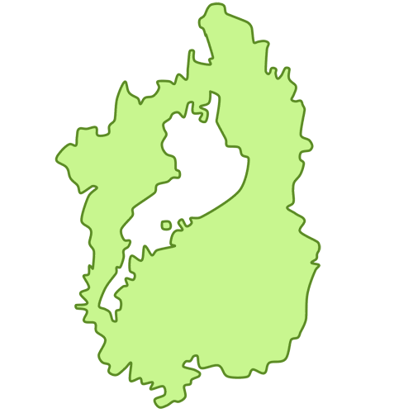
滋賀県（しがけん）
大津市（おおつし）

Slide 6
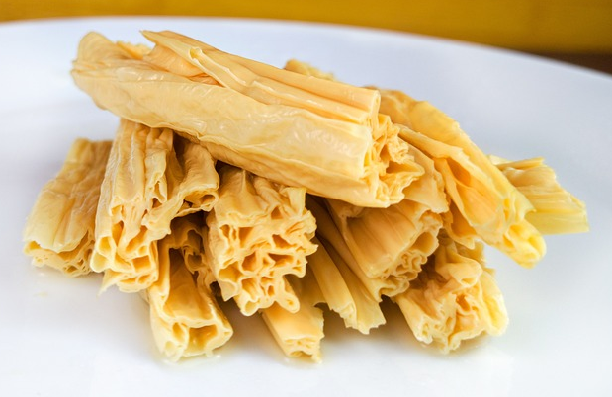
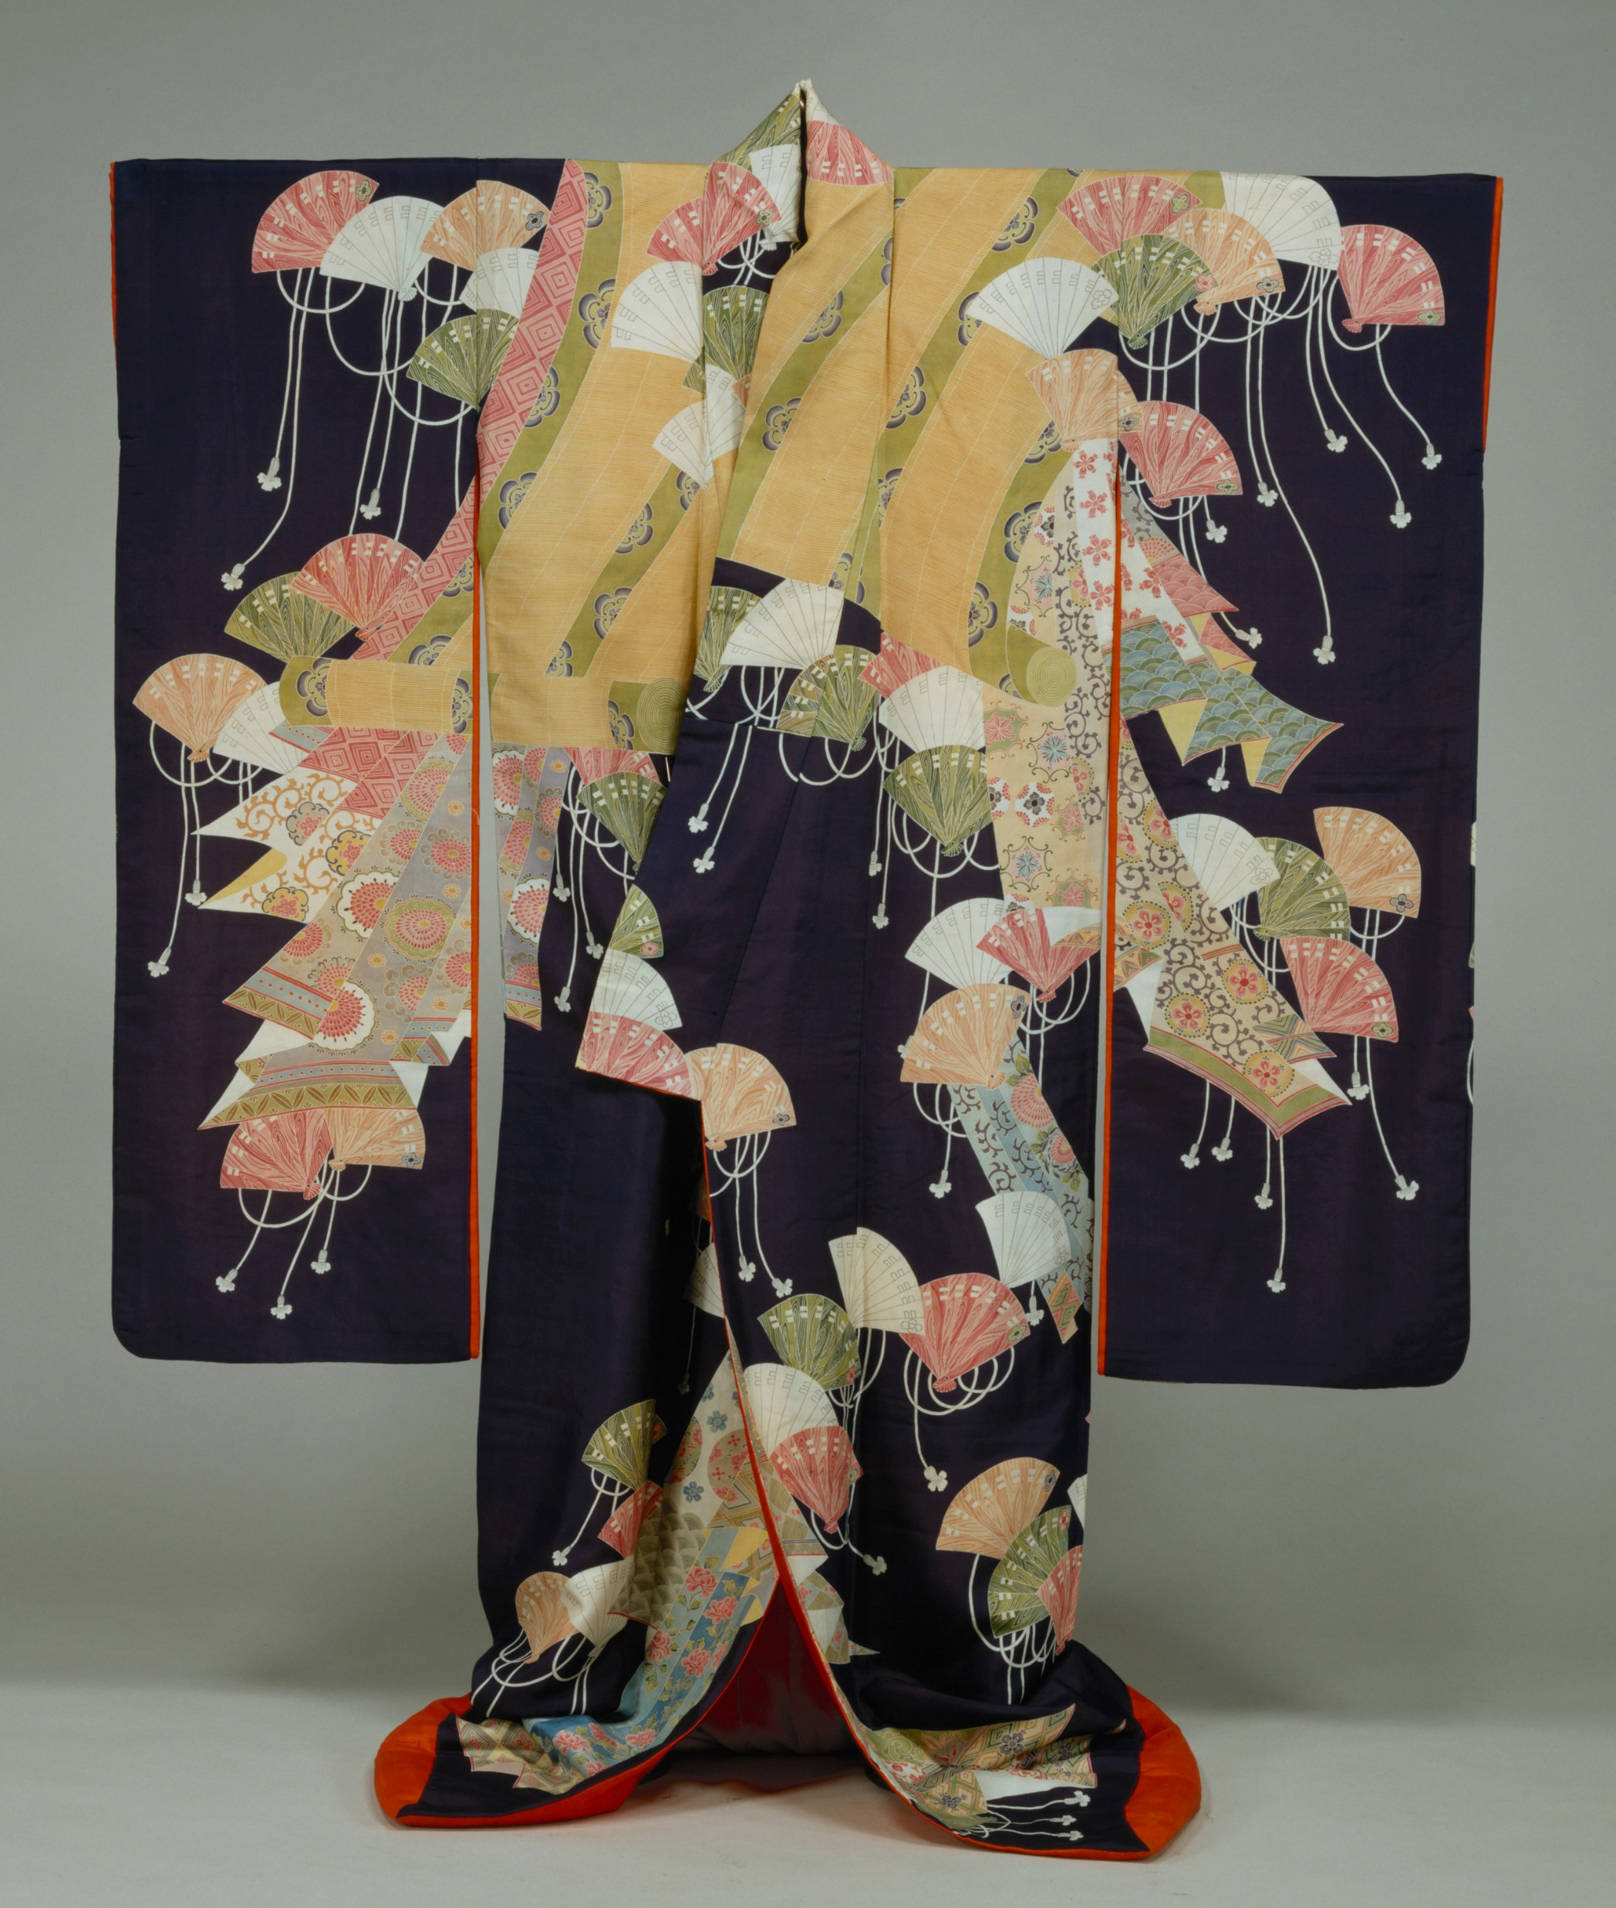
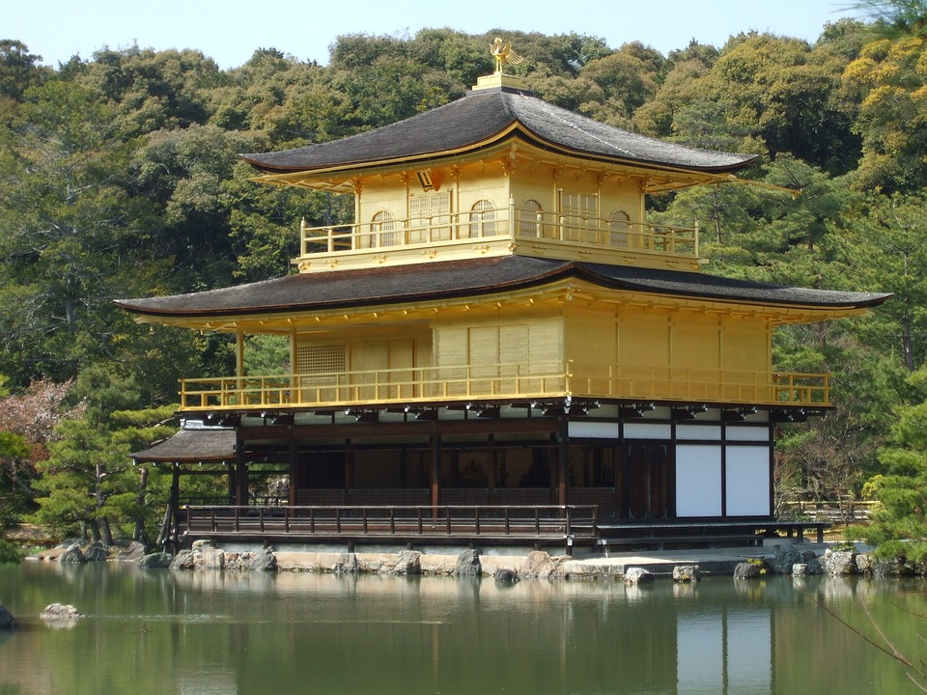
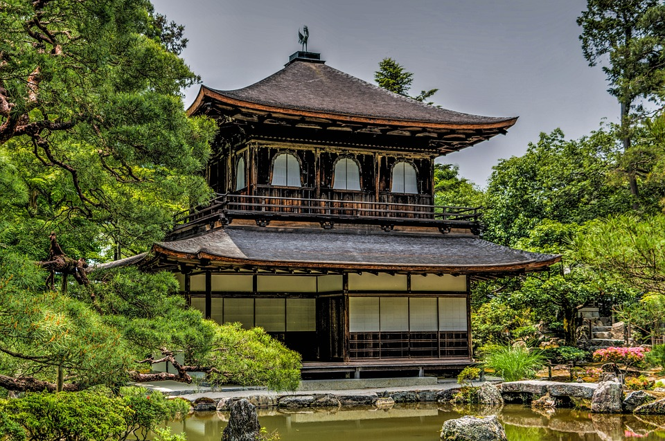
出典：ColBase
（https://colbase.nich.go.jp/）

Slide 7
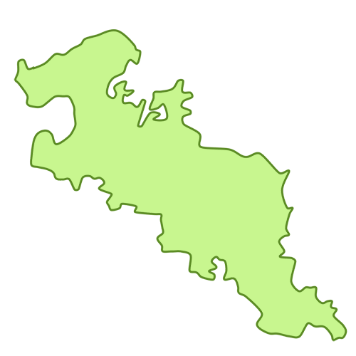
京都府（きょうとふ）
京都市（きょうとし）

Slide 8
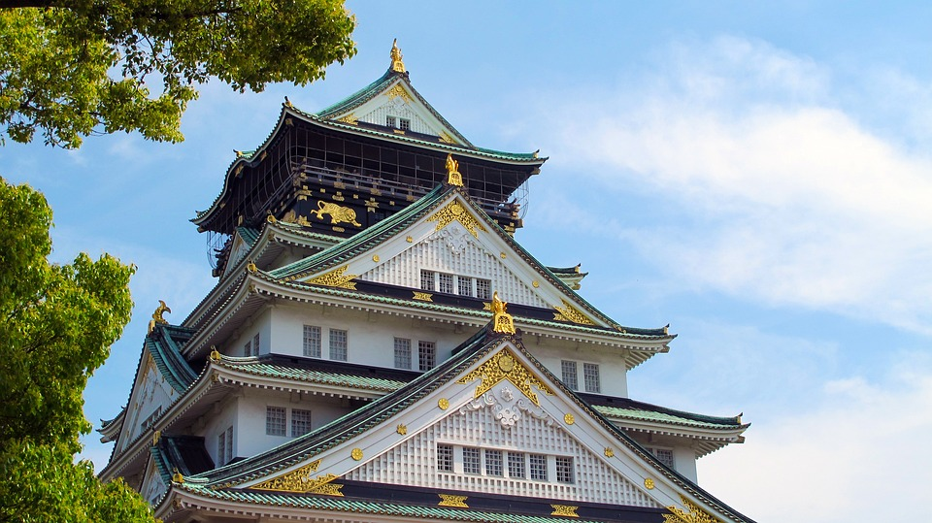
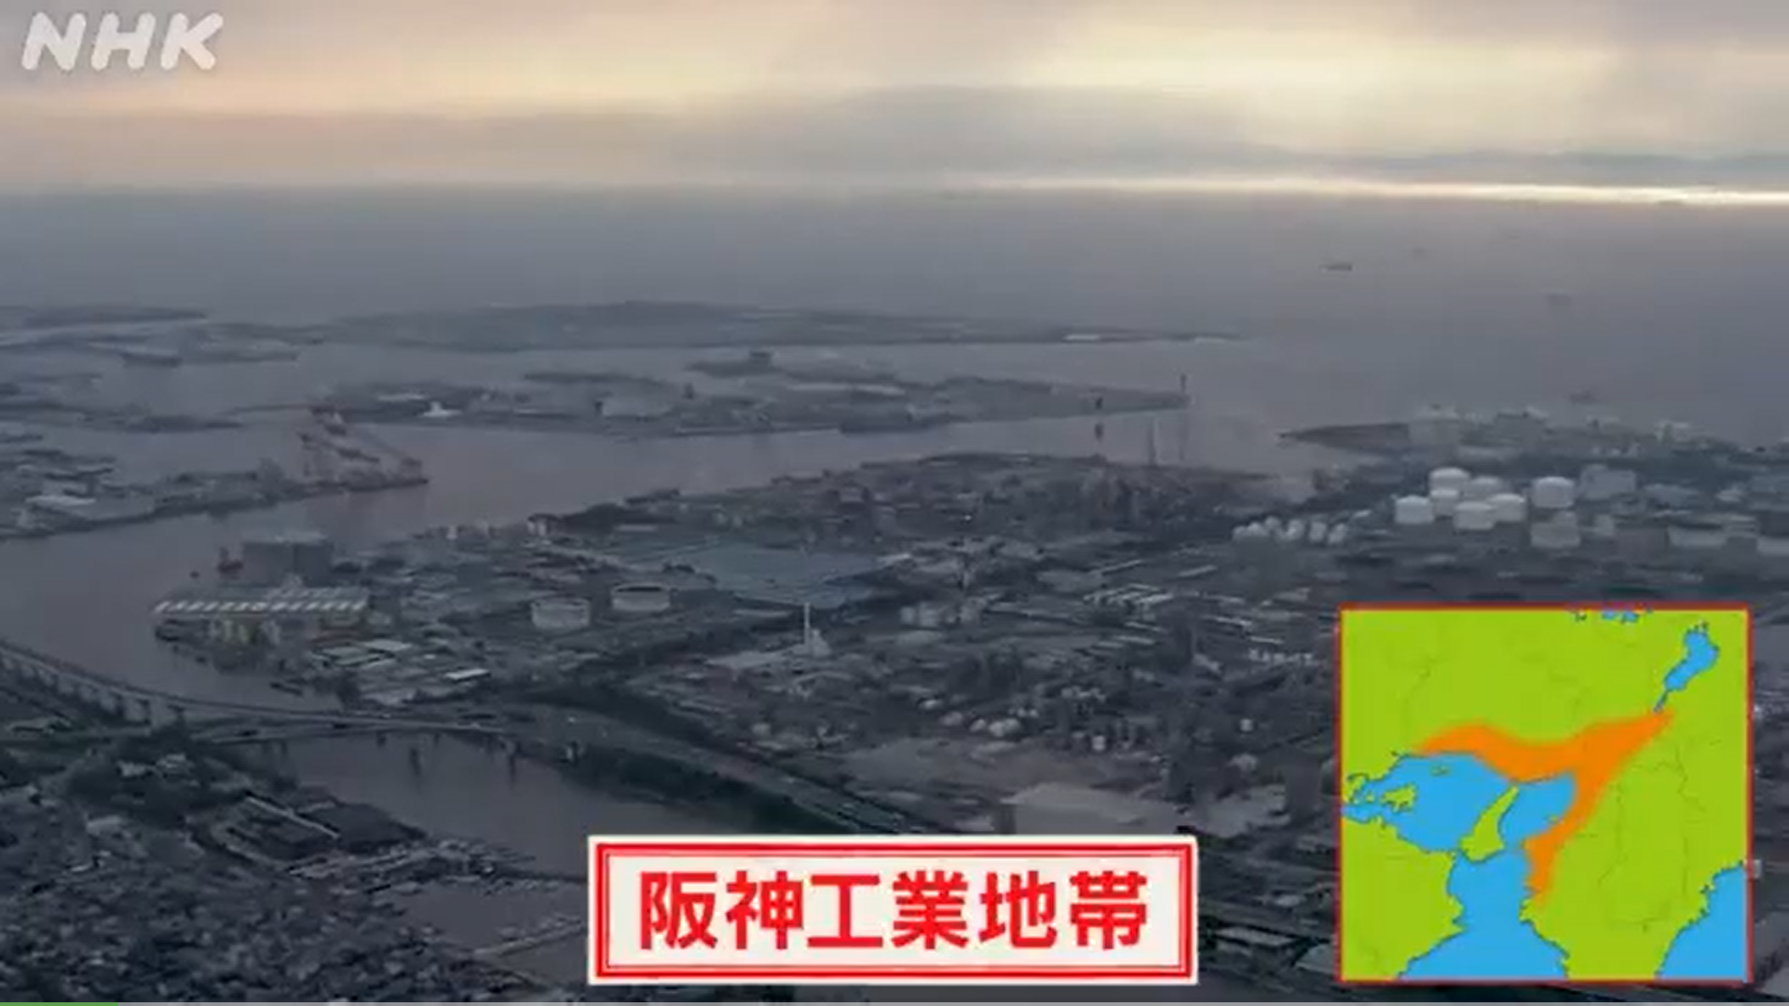
NHK for Schoolより引用

Slide 9
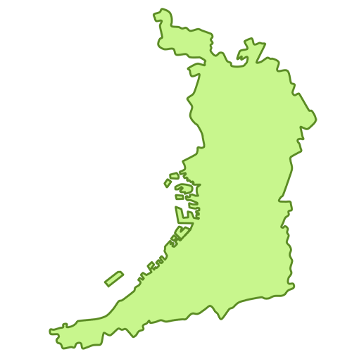
大阪府（おおさかふ）
大阪市（おおさかし）

Slide 10
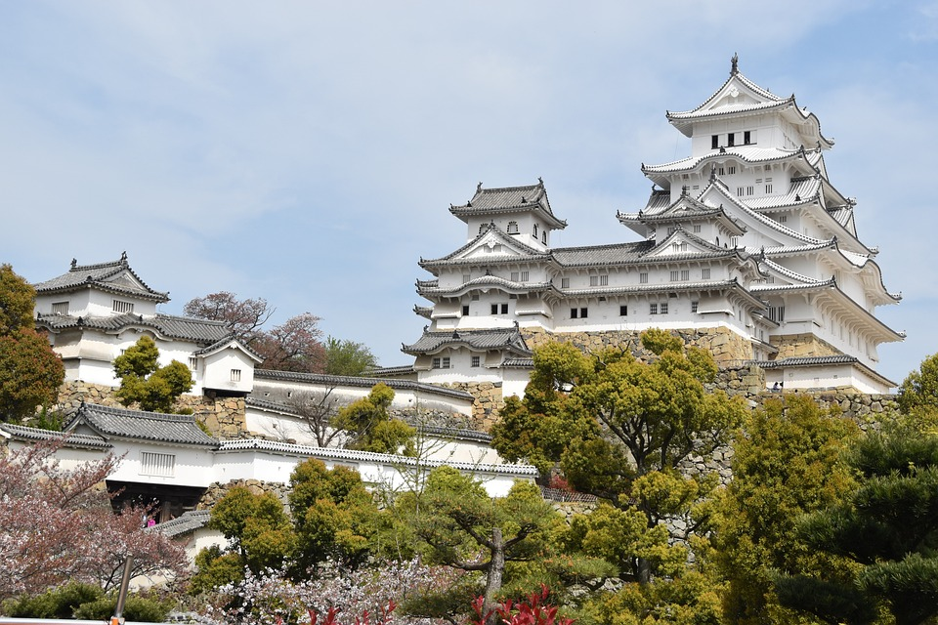
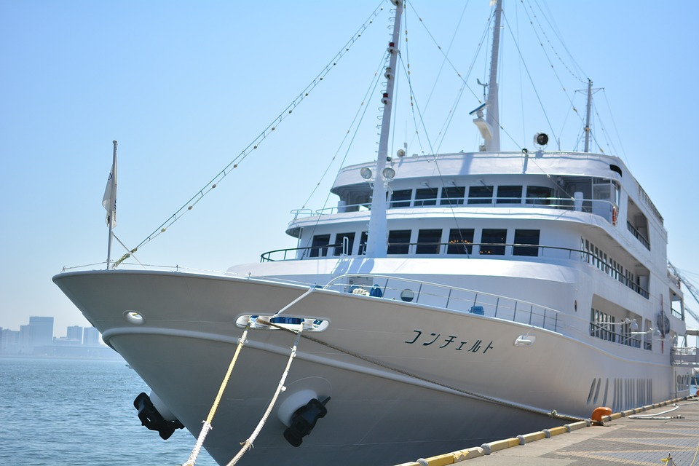
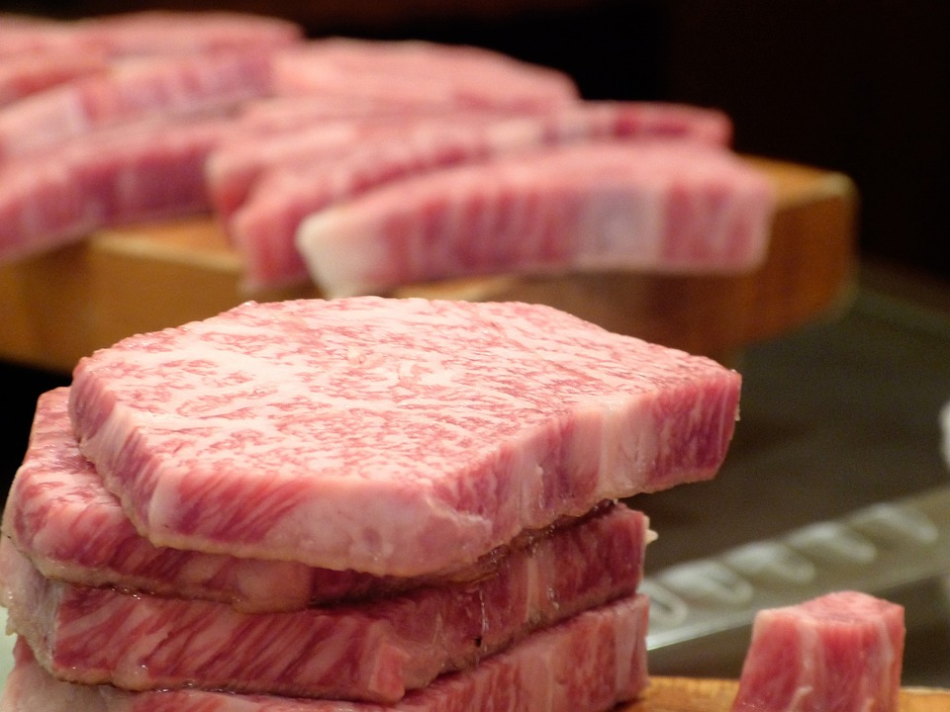

Slide 11
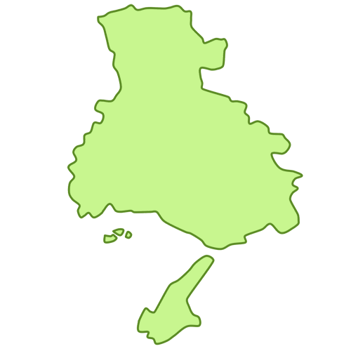
兵庫県（ひょうごけん）
神戸市（こうべし）

Slide 12
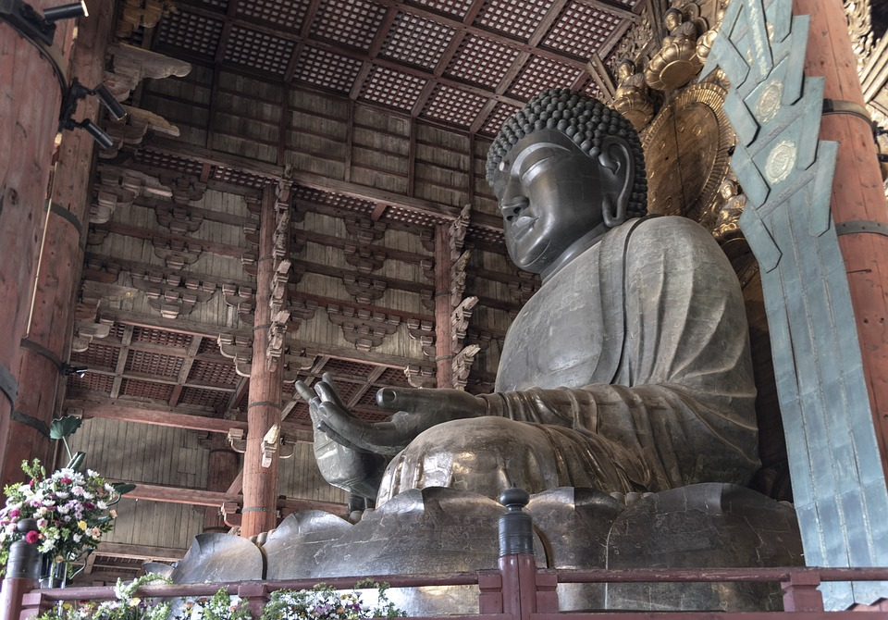
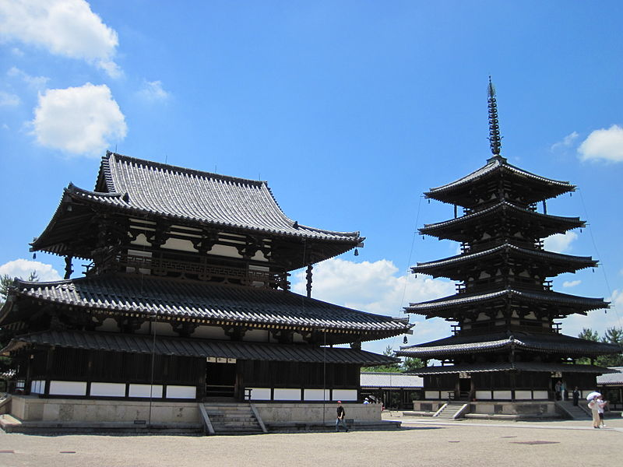
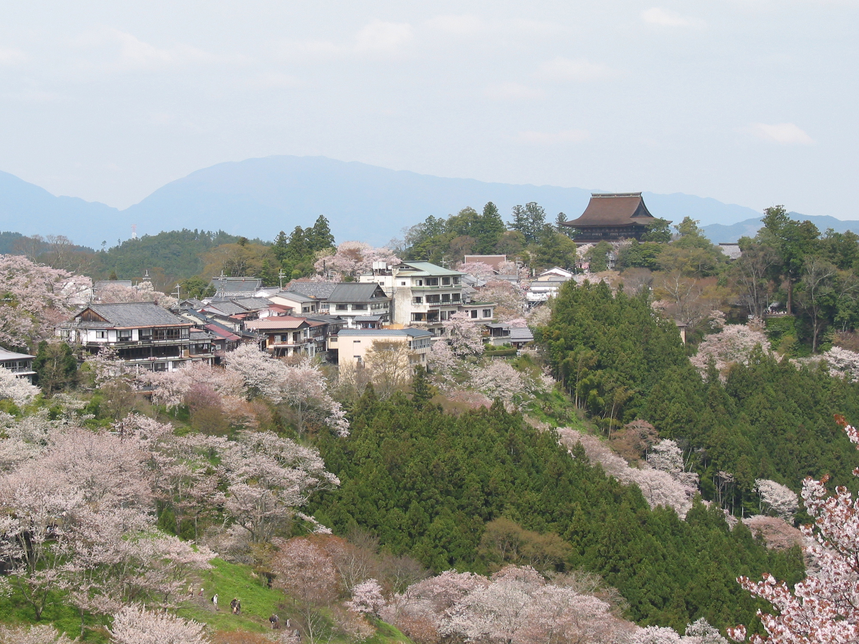
Nekosuki / CC-BY-SA-4.0
Tawashi2006 / CC-BY-SA-3.0-migrated

Slide 13
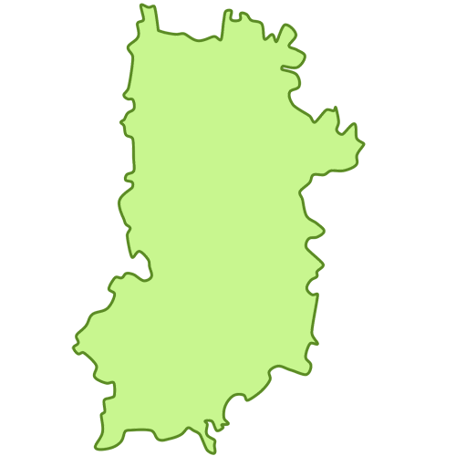
奈良県（ならけん）
奈良市（ならし）

Slide 14
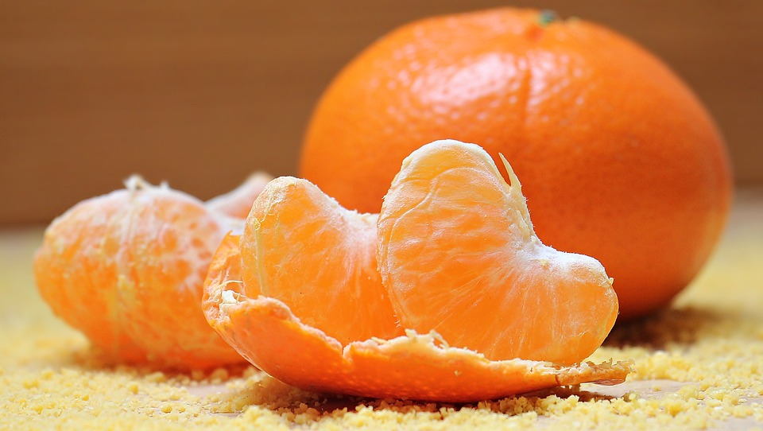
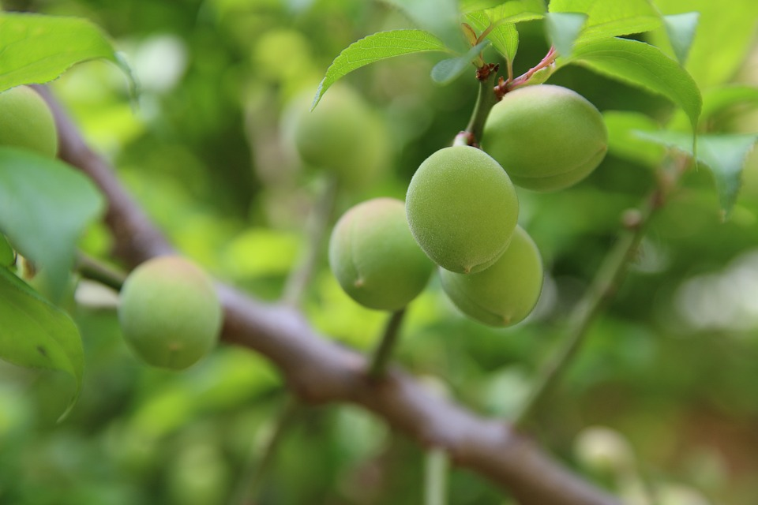
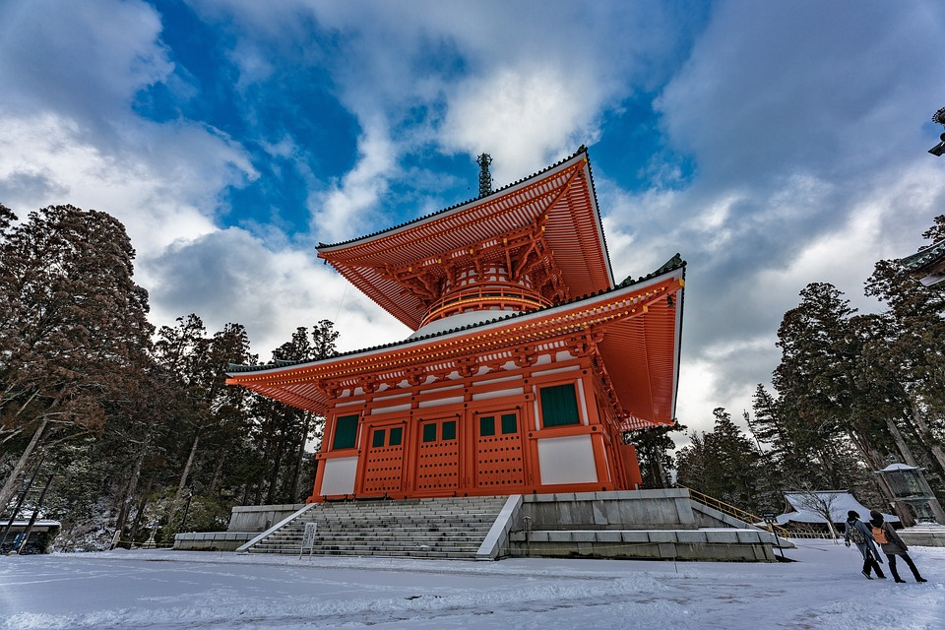

Slide 15
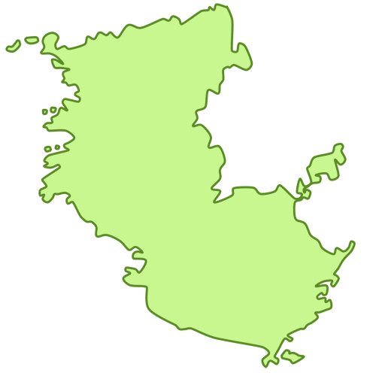
和歌山県（わかやまけん）
和歌山市（わかやまし）

